Slide 1


Day12：会话及会话技术
课程编号：SE33625
授课对象：20级软件工程&服务科学
主讲教师：辛国栋
Email：gdxin@hit.edu.cn

Slide 2


会话的概念
生活场景：
两个人打电话：两个人你问我答的过程就是一个会话
Web应用中的会话：
一个用户在某网站上的整个购物过程就是一个会话。一个会话中包括了多次请求和响应。

Slide 3
概述
在Web开发中，服务器跟踪用户信息的技术称为会话技术
目的：共享数据
在Servlet技术中，提供了两个用于保存会话数据的对象，分别是Cookie和Session。
cookie：客户端会话技术
Session：服务器端会话技术

Slide 4
今日内容
Cookie
Session

Slide 5
1. Cookie 什么是Cookie；Cookie在浏览器和服务器之间的传输；Cookie 的构造方法；Cookie类的常用方法；案例

Slide 6




什么是cookie
什么是Cookie？
通过会员卡可以看到用户的信息
用户的消费积分会累计到会员卡
Cookie相当于一张有信息存储功能的会员卡
卡上记录用户的个人信息、消费额度和积分额度等
（浏览器端）
商城
（服务器端）

Slide 7
Cookie的使用步骤
使用步骤：
创建Cookie对象，绑定数据
new Cookie(String name, String value)
发送Cookie对象
response.addCookie(Cookie cookie)
获取Cookie，拿到数据
Cookie[] request.getCookies()

Slide 8



Cookie在浏览器和服务器之间的传输原理
基于response的响应头set-cookie和request的请求头cookie实现
浏览器
服务器
后续访问Server1：
Cookie：name=value
第一次访问Server1
第1次响应，setCookie：name=value
第一次访问Server1，不存在Cookie
将Server1的Cookie保存起来
【结论】
第一次访问服务器，服务器会增加Set-Cookie头字段，将Cookie信息发送给浏览器，并保存在客户端。
当后续访问服务器时，会在请求消息中将用户信息以Cookie的形式发送给服务器，从而使服务器端分辨出当前请求是由哪个用户发出的。
后续访问Server1，直接获取Cookie
Cookie
存放区

Slide 9
Cookie细节
一次可不可以发送多个Cookie？
可以。通过创建多个Cookie对象，使用response调用多次addCookie方法发送cookie即可。
protected void doPost(HttpServletRequest req, HttpServletResponse resp)
throws ServletException, IOException { //1.创建Cookie对象 Cookie c1 = new Cookie("msg", "hello123345"); Cookie c2 = new Cookie("name", "zhangsan"); //2.发送Cookie resp.addCookie(c1); resp.addCookie(c2); }

Slide 10
Cookie细节
Cookie在浏览器中保存多长时间？
默认情况下，当浏览器关闭后，Cookie数据被销毁
持久化存储：setMaxAge(int seconds)
正数：将Cookie数据写到硬盘的文件中。持久化存储。并指定cookie存活时间，时间到后，cookie文件自动失效
负数：默认值
零：删除cookie信息
protected void doPost(HttpServletRequest req, HttpServletResponse resp)
throws ServletException, IOException { //1.创建Cookie对象 Cookie c1 = new Cookie("msg", "setMaxAge"); //2.设置cookie的存活时间 c1.setMaxAge(30);//将cookie持久化到硬盘，30秒后会自动删除cookie文件 //c1.setMaxAge(-1); //c1.setMaxAge(300); // c1.setMaxAge(0);//删除Cookie //3.发送Cookie resp.addCookie(c1); }

Slide 11
Cookie能不能存中文？
在tomcat 8 之前 cookie中不能直接存储中文数据。需要将中文数据转码---一般采用URL编码(%E3)
%E5%93%88%E5%B7%A5%E5%A4%A7 哈工大
以上9个byte，utf-8编码中，一个汉字（中文标点符号）占三个字节，每个字节之间用%分割；
在tomcat 8 之后，cookie支持中文数据。特殊字符还是不支持，建议使用URL编码存储，URL解码解析

Slide 12
Cookie共享问题
假设在一个tomcat服务器中，部署了多个web项目，那么在这些web项目中Cookie能不能共享？
默认情况下cookie不能共享
setPath(String path):设置cookie的获取范围。默认情况下，设置当前的虚拟目录
如果要共享，则可以将path设置为"/“
不同的tomcat服务器间cookie能否共享？
setDomain(String path):如果设置一级域名相同，那么多个服务器之间cookie可以共享
setDomain(".baidu.com"),那么tieba.baidu.com和news.baidu.com中cookie可以共享

Slide 13
Cookie类的常用方法
方法声明 | 功能描述
String getName() | 用于返回Cookie的名称
void setValue(String newValue) | 用于为Cookie设置一个新的值
String getValue() | 用于返回Cookie的值
void setMaxAge(int expiry) | 用于设置Cookie在浏览器客户机上保持有效的秒数
int getMaxAge() | 用于返回Cookie在浏览器客户机上保持有效的秒数
void setPath(String uri) | 用于设置该Cookie项的有效目录路径
String getPath() | 用于返回该Cookie项的有效目录路径
void setDomain(String pattern) | 用于设置该Cookie项的有效域
String getDomain() | 用于返回该Cookie项的有效域
void setVersion(int v) | 用于设置该Cookie项采用的协议版本
int getVersion() | 用于返回该Cookie项采用的协议版本
void setComment(String purpose) | 用于设置该Cookie项的注解部分
String getComment() | 用于返回该Cookie项的注解部分
void setSecure(boolean flag) | 用于设置该Cookie项是否只能使用安全的协议传送
boolean getSecure() | 用于返回该Cookie项是否只能使用安全的协议传送

Slide 14
Cookie的特点和作用
特点：
cookie存储数据在客户端浏览器
浏览器对于单个cookie 的大小有限制(4kb) 以及 对同一个域名下的总cookie数量也有限制(20个)
作用：
cookie一般用于存出少量的不太敏感的数据
在不登录的情况下，完成服务器对客户端的身份识别

Slide 15
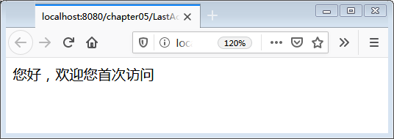
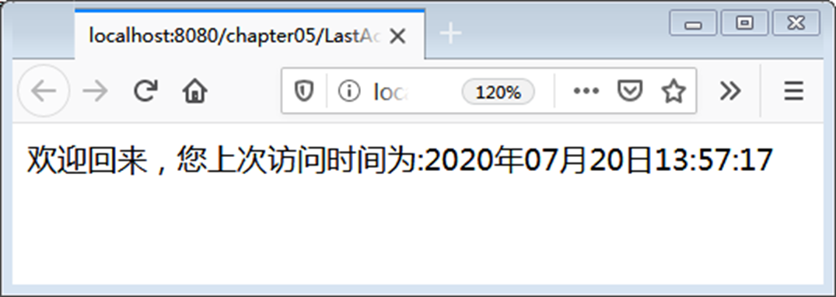
案例：显示用户上次访问时间
浏览器
Servlet
您好，欢迎您首次访问
判断是否有一个名字为lastTime的cookie。
如果有，说明不是第一次访问
若没有，说明是第一次访问
再将cookie:lastTime：时间写回客户端保存
欢迎回来，您上次的访问时间为：2020年 07月20 日：13:57:17

Slide 16
2. Session 什么是Session；Session与Cookie的区别和联系；如何获取Session对象；Session常用的API

Slide 17


什么是Session
Session技术就好比医院发放给病人的就诊卡和医院为每个病人保留病例档案的过程
什么是Session？
当浏览器访问Web服务器时，Servlet容器就会创建一个Session对象和ID属性，其中，Session对象就相当于病历档案，ID就相当于就诊卡号。
当客户端后续访问服务器时，只要将标识号传递给服务器，服务器就能判断出该请求是哪个客户端发送的，从而选择与之对应的Session对象为其服务。
当人们去医院就诊时，就诊病人需要办理医院的就诊卡，就诊卡上只有卡号，没有其他信息。
病人去医院看病，只需要出示就诊卡，医生根据卡号可以查到病人的就诊信息
通常情况下，Session是借助Cookie技术来传递ID属性的。

Slide 18
快速入门
获取HttpSession对象（ eg：SessionDemo1.java）：
HttpSession session = request.getSession();
使用HttpSession对象（ eg ：SessionDemo2.java）：
Object getAttribute(String name)
void setAttribute(String name, Object value)
void removeAttribute(String name)

Slide 19
Session的原理
服务器如何确保在一次会话范围内，多次获取的session对象是同一个？
答案就是：session是依赖于cookie的
浏览器
Web容器
SessionDemo1
httpSession session = request.getSession()
SessionDemo2
httpSession session = request.getSession()
两次请求两次响应：两次session是否是同一个？
根据sessionDemo1和SessionDemo2实验，两者就是同一个

Slide 20
Session的原理
服务器如何确保在一次会话范围内，多次获取的session对象是同一个？
答案就是：session是依赖于cookie的
浏览器
Web容器
SessionDemo1
httpSession session = request.getSession()
第一次获取Session，没有cookie，会在内存中创建一个新的Session对象
响应：Set-cookie：JSESSIONID=45389E456
Session对象
id=45389E456
JSESSIONID=45389E456
请求：cookie：JSESSIONID=45389E456
SessionDemo2
httpSession session = request.getSession()
在内存中查找id=45389E456的session对象
两次请求两次响应：两次session是否是同一个？
根据sessionDemo1和SessionDemo2实验，两者就是同一个

Slide 21
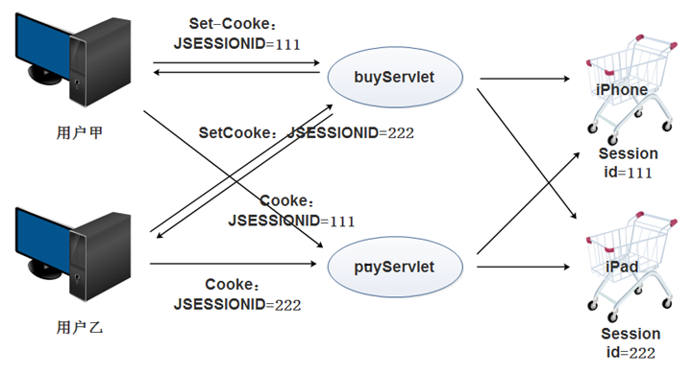
Session的原理
以网站购物为例，通过一张图描述Session保存用户信息的原理。
用户甲和用户乙都调用buyServlet将商品添加到购物车，调用payServlet进行商品结算。
当用户甲访问购物网站时，服务器为甲创建了一个Session对象（相当于购物车）。服务器将Session对象的ID属性以Cookie (Set-Cookie: JSESSIONID=111)的形式返回给甲的浏览器。当甲将iPhone手机添加到购物车时，iPhone手机的信息便存放到了Session对象中。
当甲完成购物进行结账时，浏览器自动在请求消息头中将Cookie (Cookie: JSESSIONID=111)信息发送给服务器，服务器根据ID属性找到为用户甲所创建的Session对象，并将Session对象中所存放的iPhone手机信息取出进行结算。

Slide 22
HttpSession API
方法声明 | 功能描述
String getId() | 用于返回与当前HttpSession对象关联的会话标识号
long getCreationTime() | 返回Session创建的时间，这个时间是创建Session的时间与1970年1月1日00:00:00之间时间差的毫秒表示形式
long getLastAccessedTime() | 返回客户端最后一次发送与Session相关请求的时间，这个时间是发送请求的时间与1970年1月1日00:00:00之间时间差的毫秒表示形式
void setMaxInactiveInterval(int interval) | 用于设置当前HttpSession对象可空闲的以秒为单位的最长时间，也就是修改当前会话的默认超时间隔
boolean isNew() | 判断当前HttpSession对象是否是新创建的
void invalidate() | 用于强制使Session对象无效
ServletContext getServletContext() | 用于返回当前HttpSession对象所属于的WEB应用程序对象，即代表当前WEB应用程序的ServletContext对象
void setAttribite(String name,Object value) | 用于将一个对象与一个名称关联后存储到当前的HttpSession对象中
String getAttribute() | 用于从当前HttpSession对象中返回指定名称的属性对象
void removeAttribute(String name) | 用于从当前HttpSession对象中删除指定名称的属性

Slide 23
Session细节
当客户端关闭后，服务器不关闭，两次获取session是否为同一个？
默认情况下。不是。
如果需要相同，则可以创建Cookie,键为JSESSIONID，设置最大存活时间，让cookie持久化保存。
Cookie c = new Cookie("JSESSIONID",session.getId());
c.setMaxAge(60*60); //设定1个小时
response.addCookie(c);

Slide 24
Session细节
客户端不关闭，服务器关闭后，两次获取的session是同一个吗？
不是同一个。
但是在系统中，需要确保数据不丢失。tomcat自动完成以下工作
session的钝化：在服务器正常关闭之前，将session对象系列化到硬盘上
session的活化：在服务器启动后，将session文件转化为内存中的session对象即可。

Slide 25
Session细节
session什么时候被销毁？
服务器关闭session被销毁
session对象调用invalidate() 销毁session
session默认失效时间 30分钟
可以在web.xml中配置
<session-config>
<session-timeout>30</session-timeout>
</session-config>

Slide 26
Session的特点
session用于存储一次会话的多次请求的数据，存在服务器端
session可以存储任意类型，任意大小的数据

Slide 27
session与Cookie的区别
session存储数据在服务器端，Cookie在客户端
session没有数据大小限制，Cookie有数据大小现在
session数据安全，Cookie相对不安全

